Slide 1
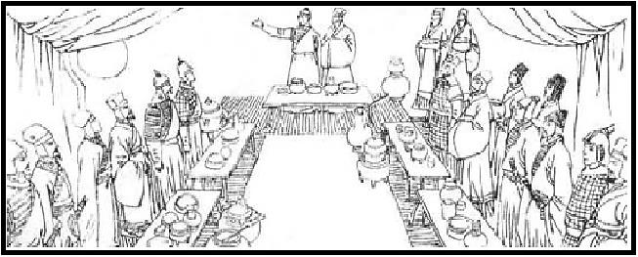
第十五课 群英会蒋干中计
报告呈现：讲解“计”

Slide 2
组员
方筠萤
林咏乐
曾晶圆
真佐美
张凯胜
叶志浩
叶博泽

Slide 3
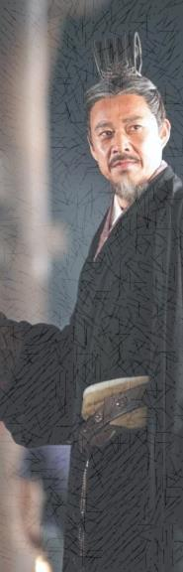
背景
周瑜毁曹操挑战信、斩杀来使。组军前往曹操军队所在。
曹操知道后,率军队到三江口迎周瑜。
东吴水军以射箭进攻曹军，曹军不敌，被东吴军队直冲军队之中。
曹军大都不练习水战，轻而易举地被周瑜军队以三路的战船进攻。
周瑜得胜。

Slide 4
初始
周瑜打败了曹操。
曹操不甘，命蔡瑁、张允作水军都督练习水军。
周瑜半夜窥看曹操水寨。
周瑜决定，必须先除掉蔡、张两人。
曹军中，曹操准蒋干去东吴劝降。
周瑜摆宴、引数百人正装迎接蒋干。
已知蒋干来意，周瑜打算施行反间计，间接设计曹军。
1
2

Slide 5
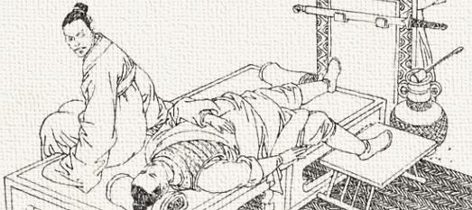
转折
周瑜在宴会中宣言，提到曹操和东吴战事的人都得拉去斩，让心有所图的蒋干为难、整夜忐忑不安。
“群英会”后，周瑜佯装酒醉，邀老友蒋干同床共寝。
半夜蒋干睡不着，发现眼前桌上有一封信，封面写有“蔡瑁张允谨封”字样。
3

Slide 6
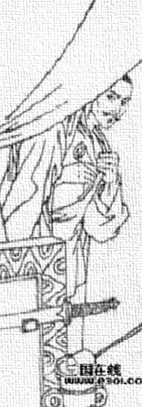
转折（续）
看完信后，蒋干疑心蔡、张与东吴有来往。就把这封“密信”偷偷收在自己身上。
周瑜的梦呓、与小兵的谈话，让蒋干更加相信自己所想。
蒋干心怕周瑜发现，早早起身便回去了曹军，将“密信”交给曹操。

Slide 7
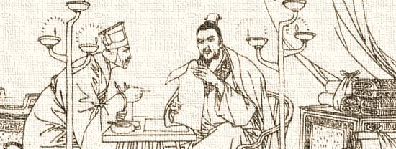
结果
蒋干、曹操中计，曹操冲动错杀两名良将。
铲除两大要害，周瑜为即将战胜大喜。
完计。
4

Slide 8
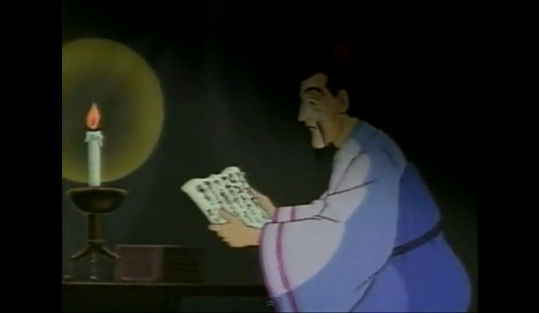
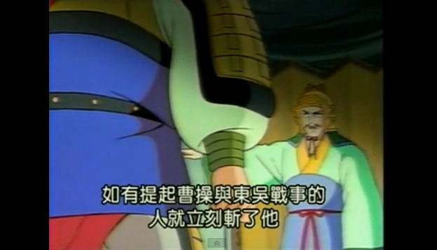
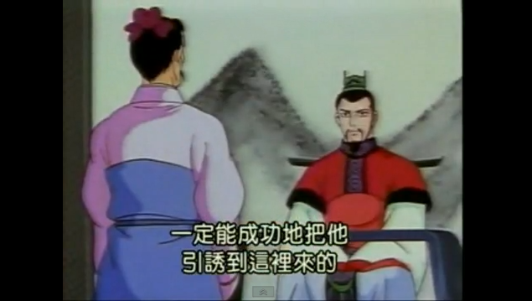
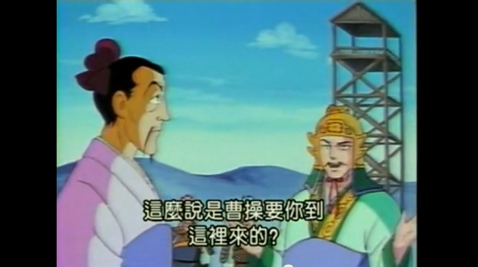
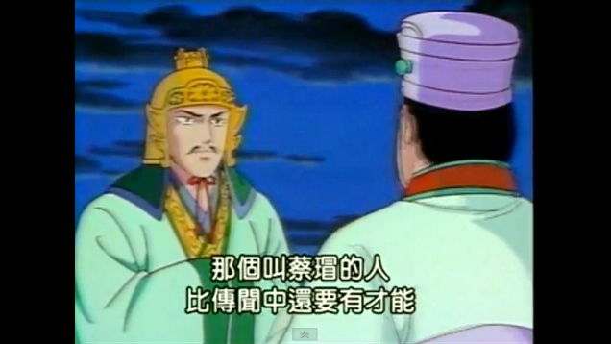
相关资料
影片——Youtube 搜索关键词：“蒋干中计”。

Slide 9
总结——所谓“计”
曹军中，曹操准蒋干去东吴劝降。
1
最初设“计”的人是曹操。
曹操在东吴水军的威胁下寻无策略，这时候蒋干自荐以周瑜的老友身份去拜访他，并企图劝降。
曹操允准。

Slide 10
总结——所谓“计”
2
已知蒋干来意，周瑜打算施行反间计，间接设计曹军。
周瑜早想要除掉蔡、张二人。
蒋干的来访，让周瑜正好使一招“反间计”。
×“反间计”：巧妙地利用敌人的间谍为自身所用。

Slide 11
总结——所谓“计”
3
半夜蒋干不睡，发现眼前桌上有一封信，封面写有字：“蔡瑁张允谨封”。
周瑜特意与蒋干同睡，并如愿让蒋干看到了那封伪造蔡、张是内奸的“密信”。
蒋干唯恐自身曹军败战。偷走了密信并趁临晨赶回军营。
周瑜的“反间计”算是成功了一半。

Slide 12
总结——所谓“计”
4
蒋干、曹操中计，曹操冲动错杀两名良将。
曹操看了蒋干拿回的密信，据信里的内容，一怒之下斩杀了蔡瑁、张允。
周瑜计成，胜券在握。

Slide 13
结束。

